Slide 1
64歳で自転車を始めて 一年経過したチャリーナ
＊ 藤田 妙子

Slide 2
2012年1月29日 シルクロード雑学大学 第６回 走ろう会 荒川沿いサイクリングロードを走行中
写真 百瀬修平さん

Slide 3
◆きっかけ
◆スポーツタイプの
自転車を買った

Slide 4
◆キルギスの湖 一周サイクリング?!
◆長距離サイクリング
デビュー

Slide 5
シルクロード雑学大学開催 ◆「走ろう会」に 参加するには
１）自転車を準備する
２）輪行ができるようにする

Slide 6
自宅で輪行の練習① 逆さにする

Slide 7
自宅で輪行の練習② 前後の車輪をはずす

Slide 8
自宅で輪行の練習③ ヒモでしばって一体化

Slide 9
自宅で輪行の練習④ 輪行袋に入れて完了

Slide 10
◆ 走ろう会 いろいろ
2012/1/29 川越→葛西臨海公園
2/26 土浦→真壁おひなさま
4/ 1 幕張→印旛沼
4/15 桜木町→横浜まちめぐり
5/20〜27 キルギス イシククル湖一周＋α
6/23 日吉駅→金沢八景
9/15〜17 埼玉→軽井沢→新潟・直江津
10/25〜26 土浦→不動峠→八郷 加波山→岩瀬
11/27 川崎→多摩川を上る
2013/1/3 国立→青梅七福神めぐり

Slide 11
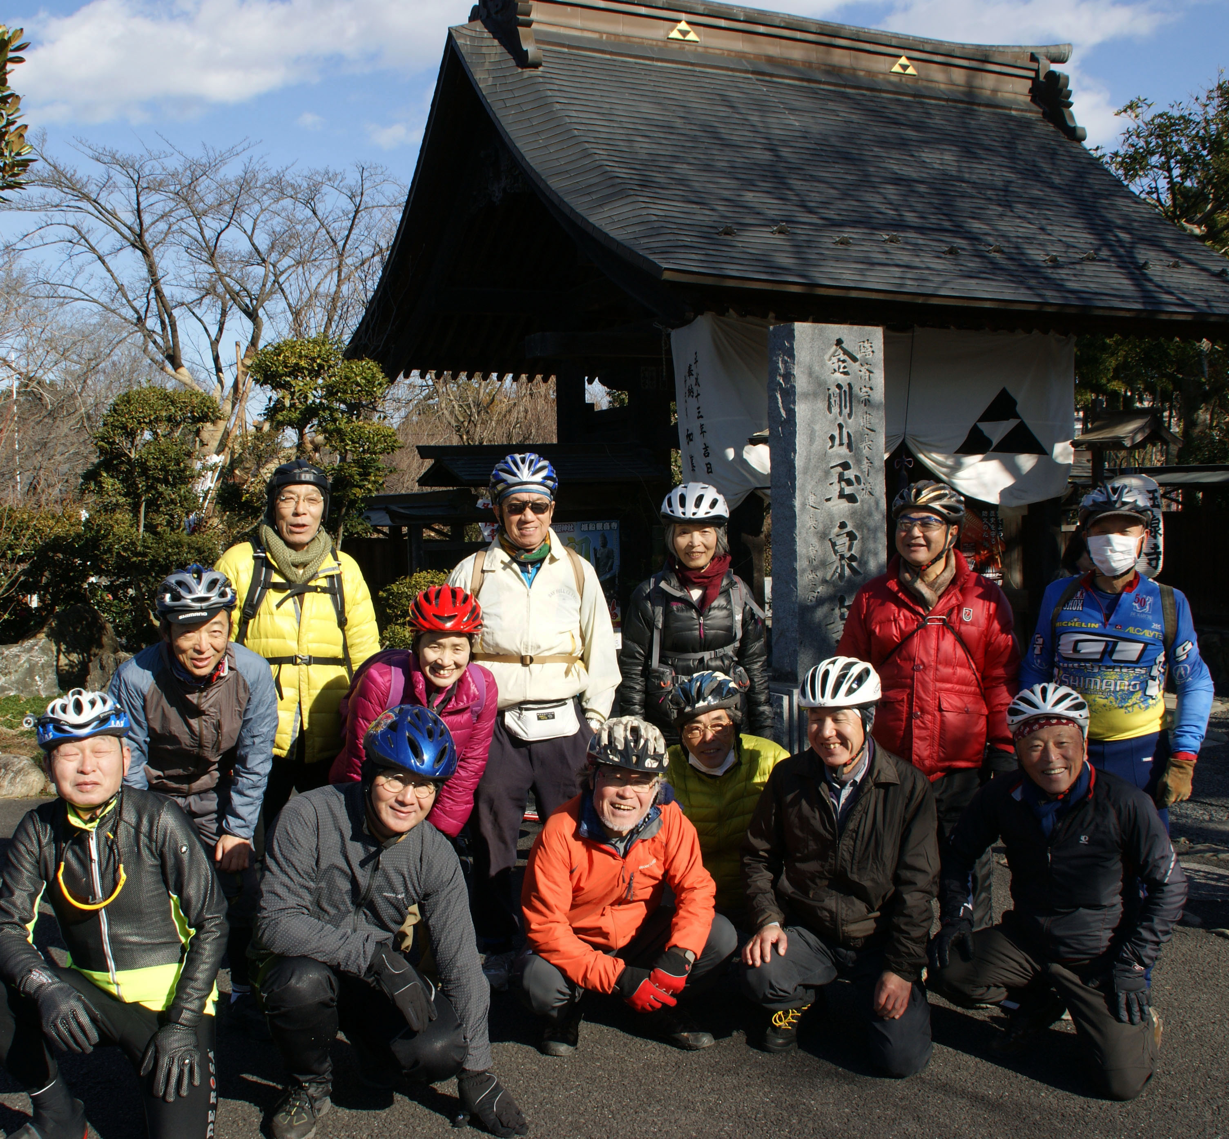
◆ 仲間がいると楽しい
2013年1月3日 青梅七福神めぐり
写真 前田種雄さん

Slide 12
写真 百瀬修平さん
列を作って走る！2012年1月29日 荒川沿い

Slide 13
◆ありがたい 近所の自転車屋さん
◆「主婦」が走るために

Slide 14
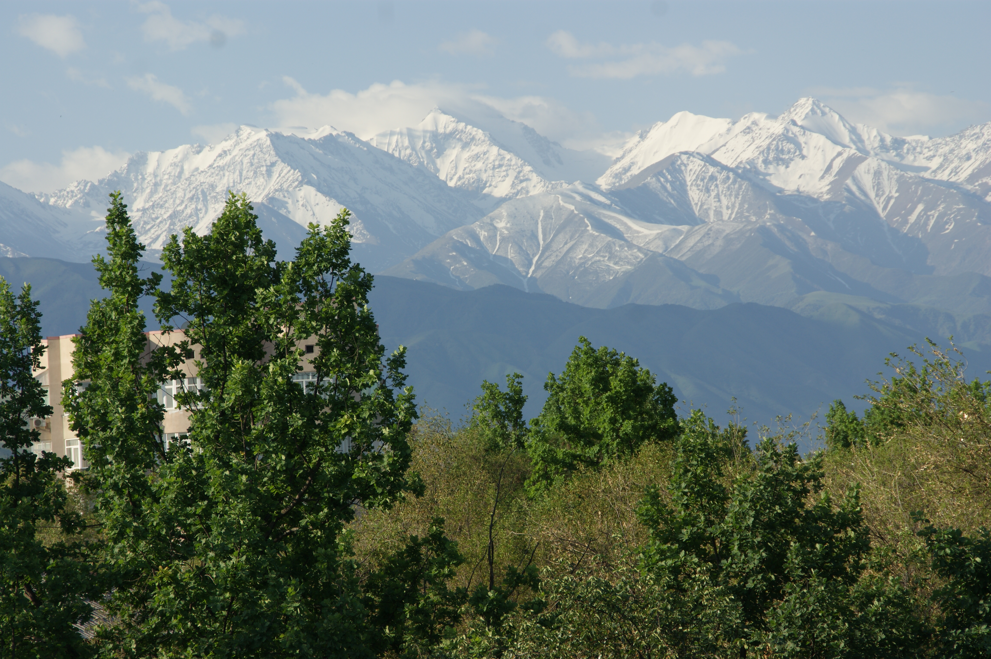
キルギス① 前後に4000〜5000ｍ級の山々
写真 前田種雄さん

Slide 15
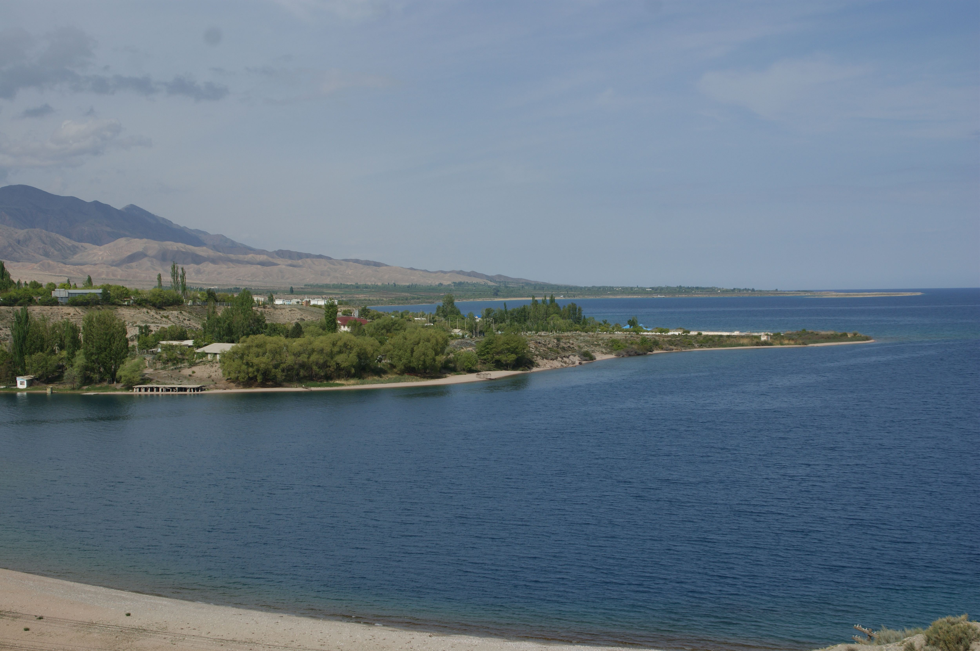
キルギス② 標高1500ｍにあるイシククル湖
写真 前田種雄さん

Slide 16
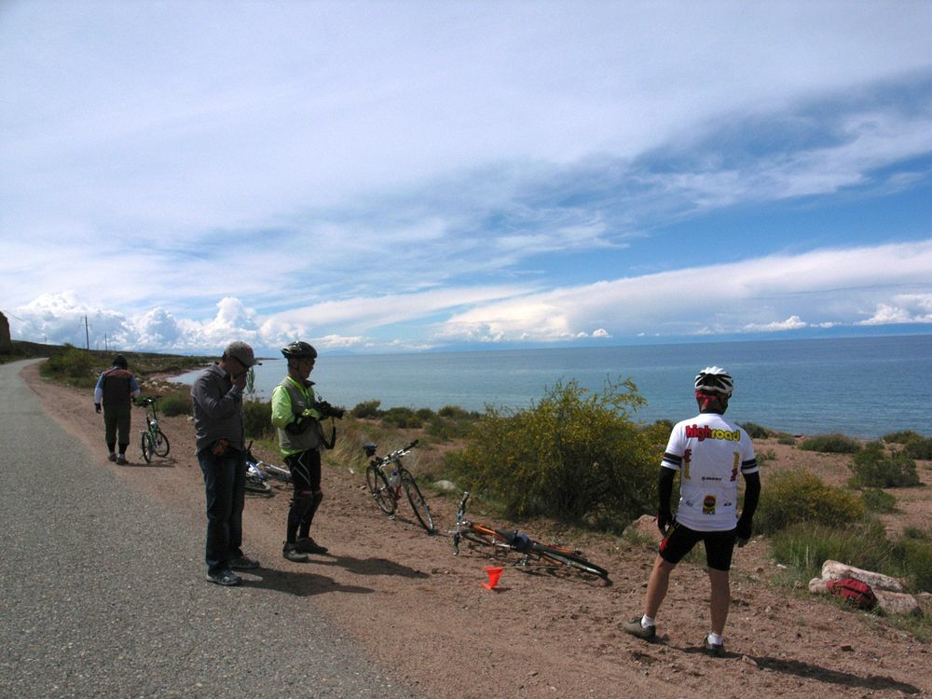
キルギス③ 湖一周サイクリング 10キロごとに休憩

Slide 17
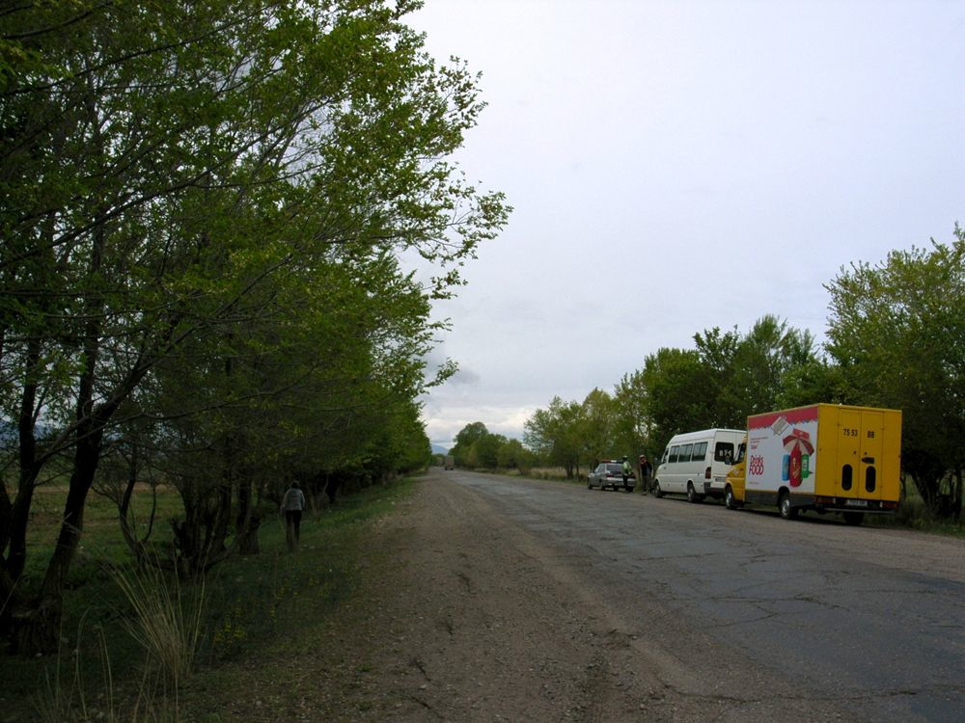
キルギス④ 湖に沿うポプラやヤナギの並木道

Slide 18
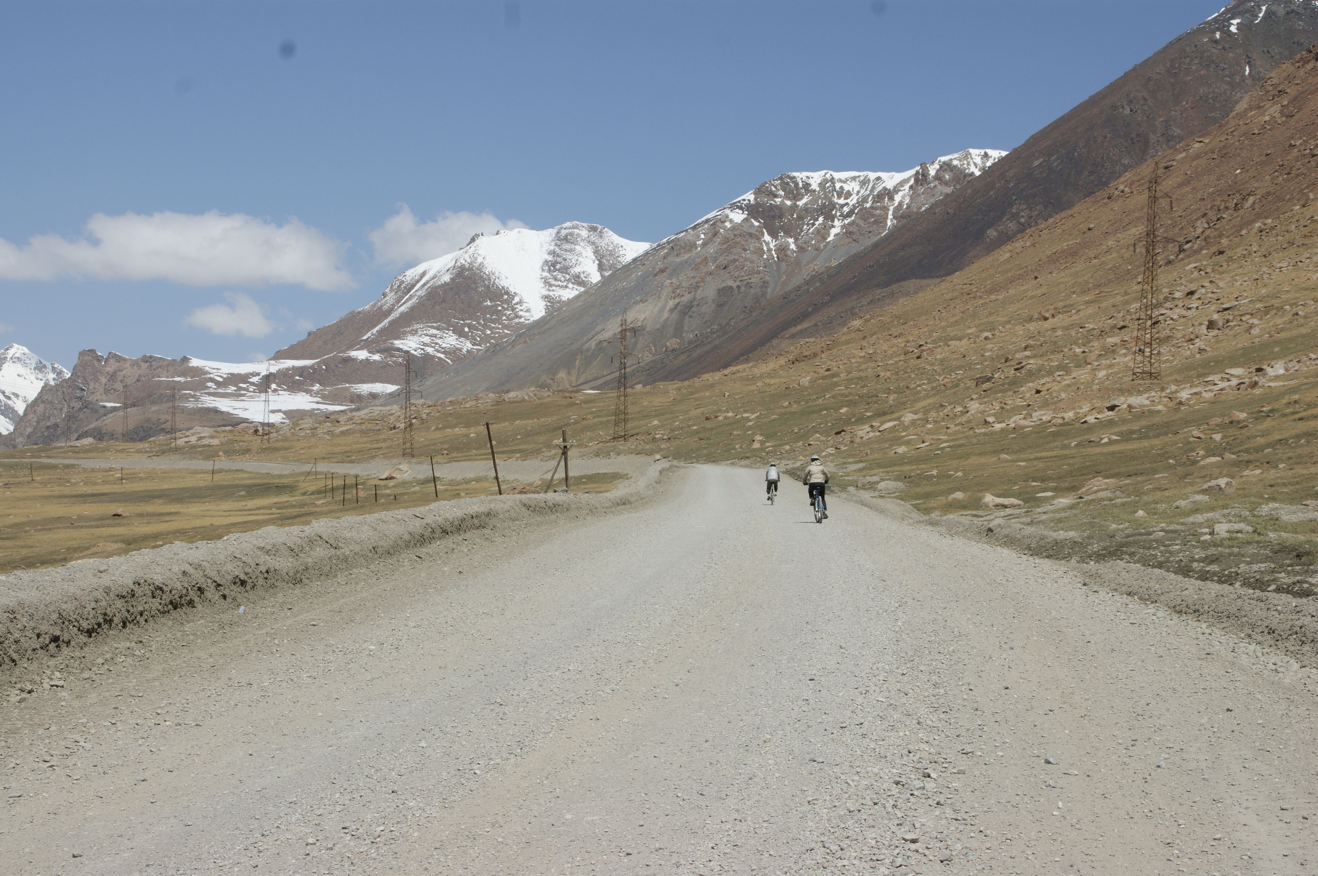
キルギス⑤ 標高3800ｍアラベル盆地から下る
写真 前田種雄さん

